Slide 1
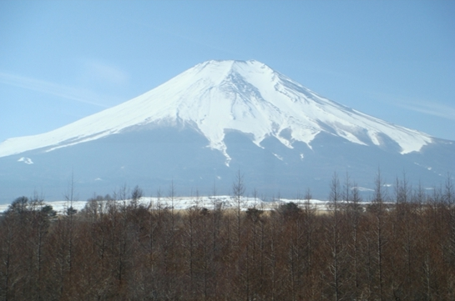
일본의 지리와 특성
1조
도시행정학과 20408801 조현우
일본어일본학과 20500819 이재훈
일본어일본학과 20600573 김순화
일본어일본학과 20600531 김생복
일본어일본학과 20801259 정준식

Slide 2
차례
1. 일본영토와 민족 형성
-일본열도/ 일본영토/일본민족
2.일본지리와 지역문화의 성립
-지형/기후/지진과 화산/인구/행정구역 산업발전

Slide 3
1. 일본의 영토와 민족 형성

Slide 4
(1) 일본열도
ㆍ일본영토와 일본열도의 개념
일본열도
자연적 개념
일본영토
정치적 개념

Slide 5
(1) 일본열도
환태평양산지대에위치
약 8천년전 오늘날과 같은 모습 형성
만 8천년전~만 2천년전
북부의 쓰가루 해협과 서부의 조선해협이 생겨남
만 2천년경
소야해협이 생겨나 홋카이도형성
약 8천년전
혼슈의 일부였던 시코쿠와 큐슈 분리>세토내해 생성

Slide 6
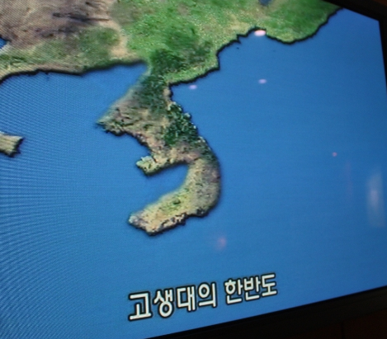
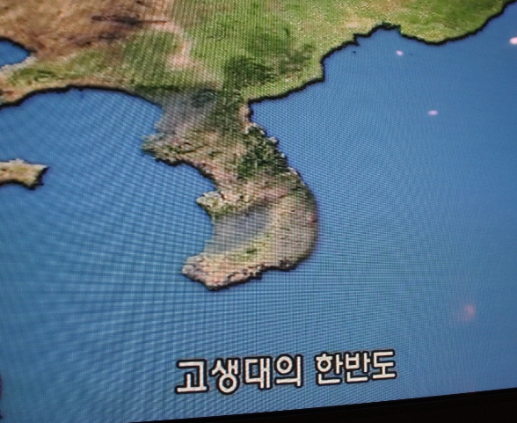
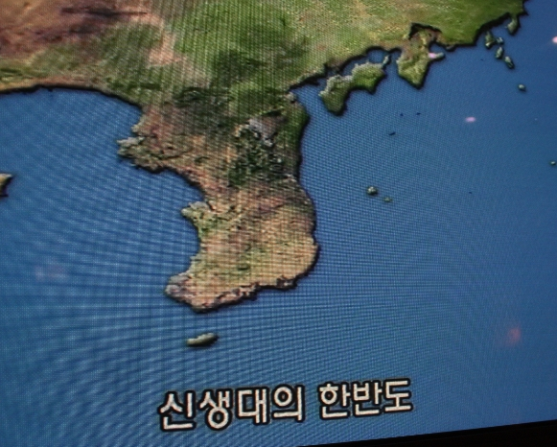
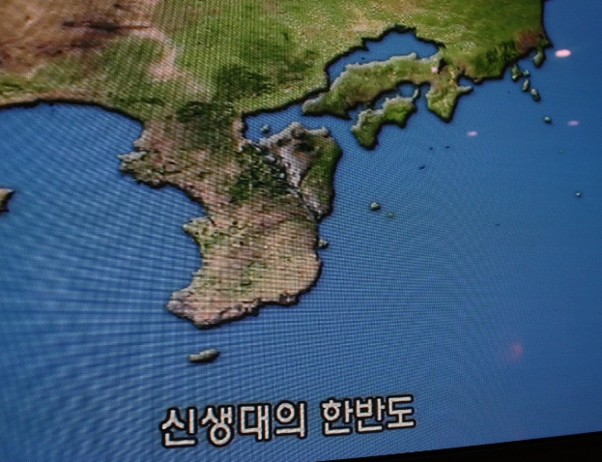
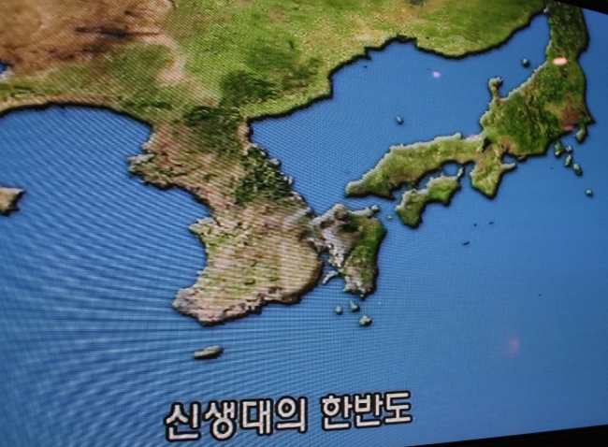
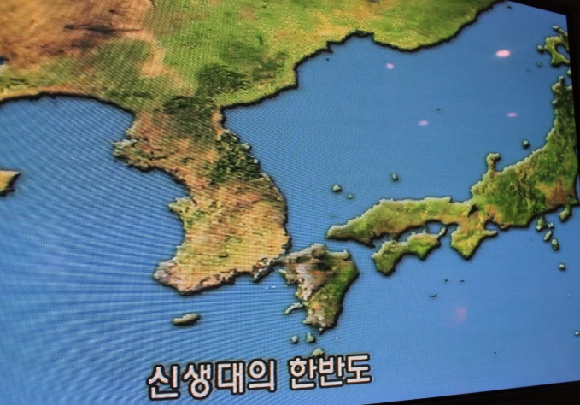
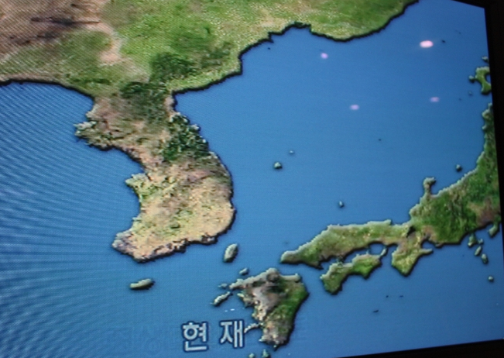

Slide 7
(2) 일본영토
BC10세기이전 구석기시대
BC10세기~BC3세기
신석기시대
죠몬인
BC3세기~AD3세기
금석기 병용시대 야요이인
AD3세기~7세기 고분시대 야요이인 , 대륙및 조선반도에서 집단적이주

Slide 8
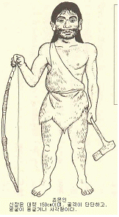
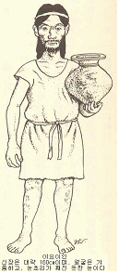
(2) 일본영토

Slide 9
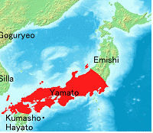
(2)일본영토
고대
야마토국가
강력한 정치적인 세력 등장
범위
Notes:
야요이시대 도래인이 북큐슈를 통해 일본열도로 들어와 킨키지방으로 진출
북큐슈 중심의 소규모 나라를 만듬
6세기경 소국이 연립한 국가형태의 야마토조정
도래인이 북큐슈에서 킨키를거처 간토지방으로 진출
(250년–710년 아스카 문화

Slide 10
(2)일본영토
2) 중세
ㆍ여몽연합군의 침범
-> 중앙집권적인 개념 발생
ㆍ단일개념의 국가관이 생겨남
ㆍ범위 - 세토내해 킨키지방 칸토지방
Notes:
장원제가 해체되고 영주와 예속민의 관계가 보다 분명해지는 14세기를 중세의 시작으로 보거나, 장원제가 완전히 해체되는 16세기 이후를 중세의 시작으로 보는 견해도 있다. 종료는 16세기말 17세기초 도쿠가와 이에야스(德川家康)가 실권을 장악한 때.

Slide 11
(2)일본영토
3) 근세
도요토미 히데요시의 전국통일
일본열도를 넘어서 대륙에까지 경계를
확장하려는 의식이 생김
Notes:
1592년과 1598년 조선침략기에 대마도를 비롯하여 주변에 산재한 세력들을 통합하여 일본영토라는 개념 속에 편입되어가는 과정이었다
17세기 초에는 지금의 가고시마인 사츠마번이 유규왕국을 공격하여 다소 영향력을 행사했으나 여전히 오키나와 지역은 근대 일본에 합병될 때까지 독립된 왕국으로 존재했다.

Slide 12
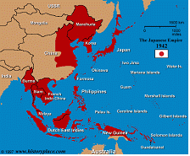
(2)일본영토
4) 근대
메이지 유신 이후 국경선 획적
훗카이도, 북방도서지역, 시코단도, 하보마이도, 쿠나시리도, 에토로후도
러일간에 사할린과 치시마열도 교환조약을 체결
대만, 오키나와 지역, 오가사와라제도, 센카쿠제도

Slide 13
(2)일본영토
5) 한반도
※ 운양호사건->문호개방 요구 -> 조일수호
조규 -> 임오군란 -> 갑신정변 -> 갑오
농민전쟁(동학단) -> 을미사변 -> 을사
조약 -> 정미조약 -> 러시아의 묵인 ->
1910년 한국합병

Slide 14
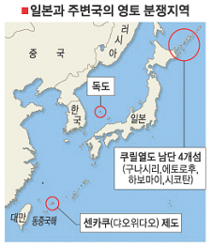
(2)일본영토
6) 일본과 주변국의
영토분쟁
독도
조어도
하보마이제도,
시코탄도, 쿠나시리도,
에토로후도

Slide 15
(2)일본영토
7) 결론
■ 일본의 고유영토 개념은 불변의 개념이라기
보다는 힘의 논리에 의해 변화 가능한 개념.

Slide 16
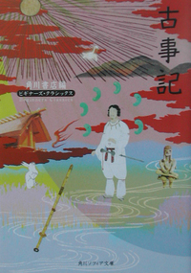
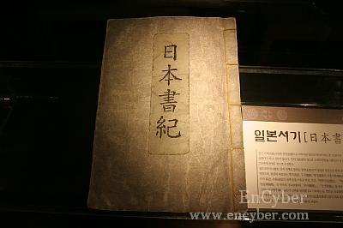
(3)일본민족
■ ‘일본인=일본국민=일본민족’으로 구성된 단일
민족국가라고 주장
Notes:
코지키-정통 역사서가 아니라 이야기책에 가깝다. 상권은 전체가 신화로 꾸며졌고
중하권에는 초대에서 33대까지의 건국 역사를 전설을 바탕으로 정리하고 있다.
일본서기-일본 나라[奈良]시대에 관찬(官撰)으로 이루어진 일본의 역사서로 황실 권력의 존엄성 강조에 공을 들이고 있다.

Slide 17
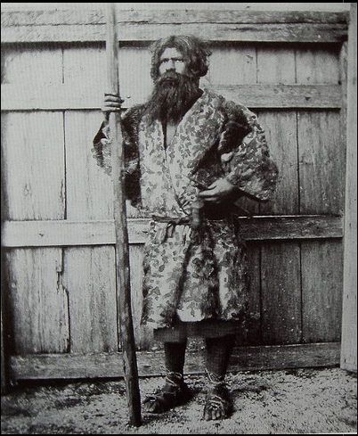
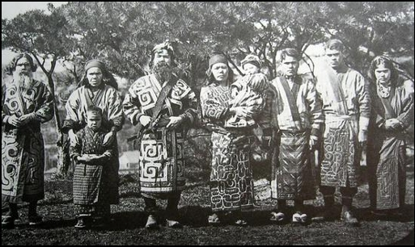
(3)일본민족
■ 일본국가는 야마토민족으로 이루어진 단일민족이라는 것.
■ 하지만 다양한 민족이 혼혈.
Notes:
현대일본일은 야마토민족･유구민족･아이누민족, 그리고 전후 재일한국인을 비롯한 다양한 민족이 혼형하여 홀통의 변화를 겪고 있다. 사진은 아이누민족으로 주로 홋카이도 주변에 거주하면서 아이누문화를 이루었던 민족이다. 순수한 아이누족은 백인에 가까운 외모지만 정확히는 아이누(88%)오키나와(56%)일본혼슈(42~56%)이다.

Slide 18
(3)일본민족
초기 죠몬인
남방계
몽골로이드
후기 죠몬인
북방계
(야요이인)
현대 일본인은 죠몬인과 야요이인에 의해 형성되었던 것이다.

Slide 19
(3)일본민족

Slide 20
2. 일본지리와 지역문화의 성립

Slide 21
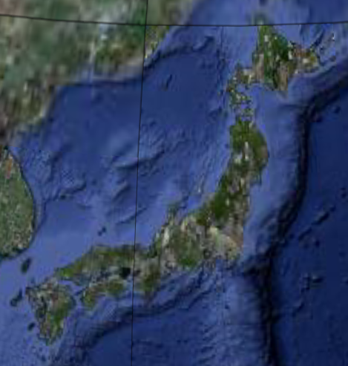
(1)일본의 지형

Slide 22
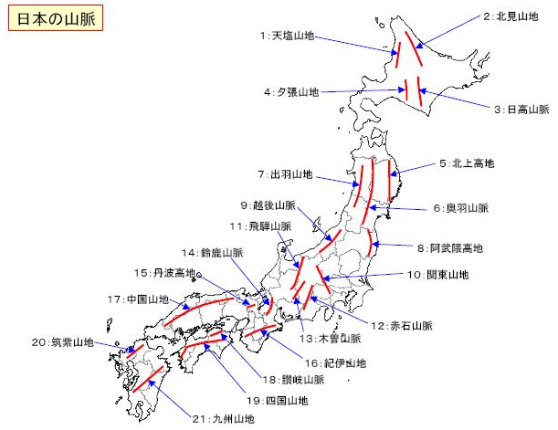
(1)일본의 지형
1) 일본의 산지
ㆍ국토의 71%가 산악지, 평야는 13%
ㆍ히다산맥, 기소산맥, 아카이시산맥-일본알프스
ㆍ제일 높은 산은 후지산(3,776m)
아소산ㆍ운젠후겐타케ㆍ사쿠라지마ㆍ아사마산-활동중인 화산 ->온천 많음

Slide 23
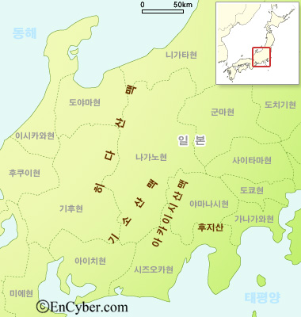
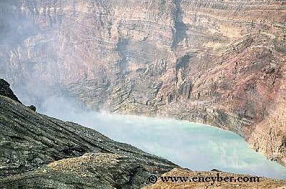
(1)일본의 지형
아소산 화구
일본알프스
후지산
Notes:
첫번째사진-히다산맥, 기소산맥, 아카이시산맥 등의 3,000m전후의 험악한 산지로 이루어진 일본알프스가 있다.
두번째사진-일본의 혼슈 중앙부, 시즈오카 현과 야마나시 현의 경계에 있는 휴화산이며, 해발 3,776m로 일본에서 제일 높은 산이다. 수십만년 전부터 반복된 화산 활동으로 인해 형성된 성층 화산이며, 그 아름다운 풍모는 옛날부터 일본의 상징으로서 알려지고 있고, 1707년부터 휴지기에 들어갔다.

Slide 24
(1)일본의 지형
2) 일본의 하천
경사가 급하고 길이가 짧고, 흐름이 급함.
대량의 토사가 하천에 운반돼 토사량이 많음.
평소는 수량이 적고, 홍수가 발생하기 쉬움.
강의 길이가 짧고, 면적은 넓음.

Slide 25
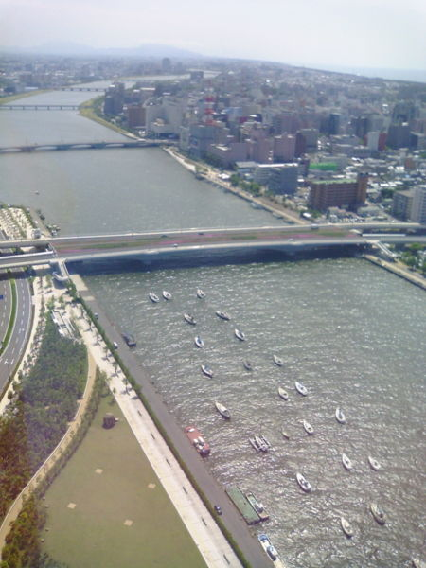
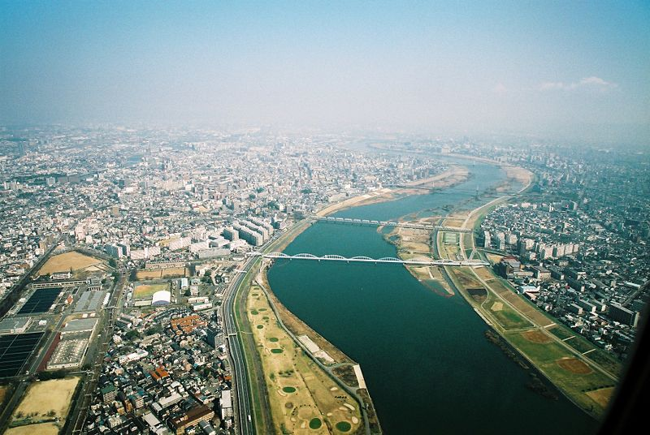
(1)일본의 지형
요도가와 강
시나노 강
Notes:
첫번째-시나노 강(信濃川)은 일본에서 가장 긴 강이다.
두번째-강의 길이는 짧지만 유역 면적이 넓어서 유량이 많아 게이한신의 번영을 뒷받임하고 있다.

Slide 26
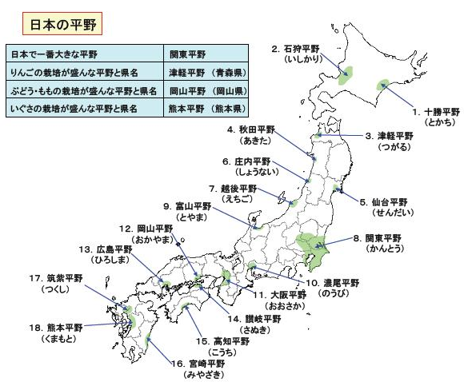
(1)일본의 지형
3) 일본의 평야
ㆍ4분의 1 정도
ㆍ산지는 지형이 높고 급하기
때문에 산지에서 실려 오는
토사가 퇴적되어 형성
ㆍ훗카이도의 이시가리평야,
혼슈의 간토평야, 노비평야-
일본을 대표하는 큰 평야

Slide 27
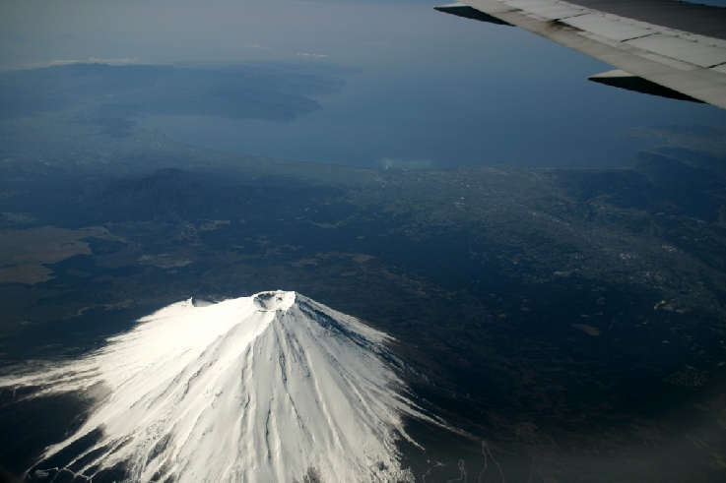
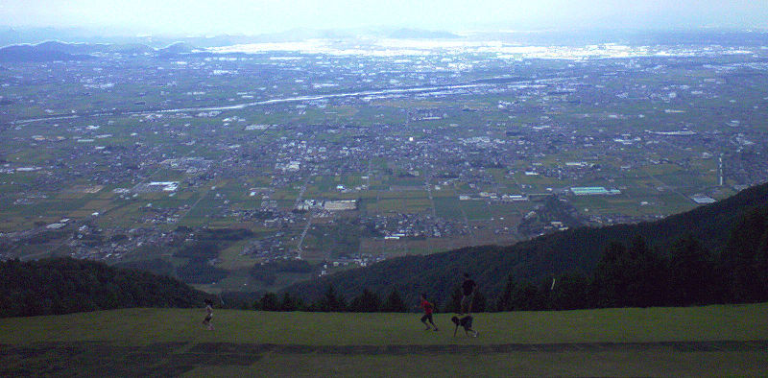
(1)일본의 지형
노비평야
간토평야
Notes:
간토평야-일본 간토지방의 주요부를 차지하는 일본 최대의 평야
노비평야-이케다 산에서 내려다 본 노비 평야. 일본의 아이치현[愛知縣]과 기후현[岐阜縣]에 걸쳐 있는 평야.

Slide 28
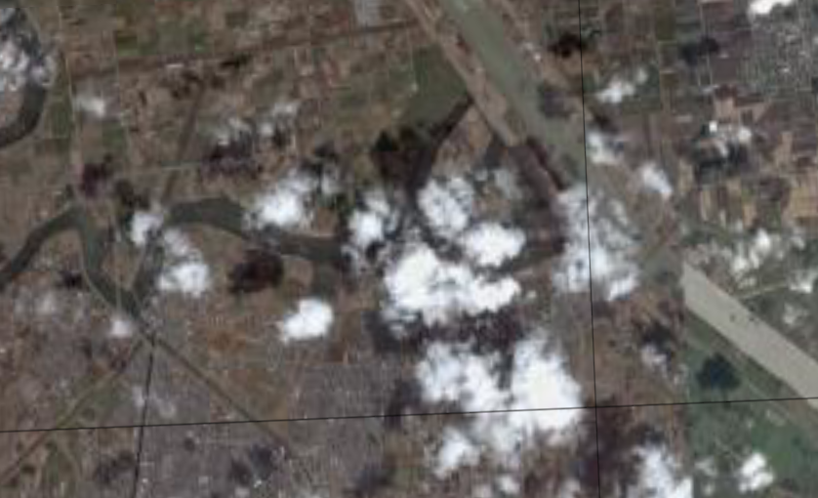
(1)일본의 지형
위성에서 내려다본 이시가리 평야

Slide 29
(2) 일본의 기후
기본적으로 한국과 동일
온대몬순기후에 속함
강수량이 많음
지역의 차가 큼

Slide 30
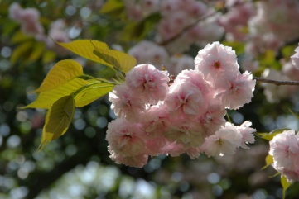
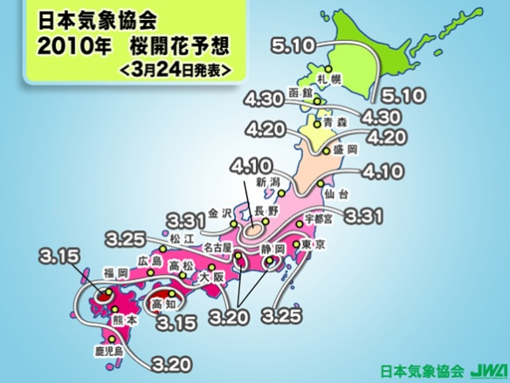
1) 일본의 봄
(2) 일본의 기후
양쯔강기단
3월~5월
따뜻한 날씨
벚꽃만개

Slide 31
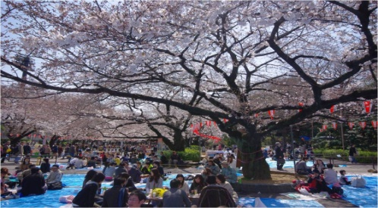
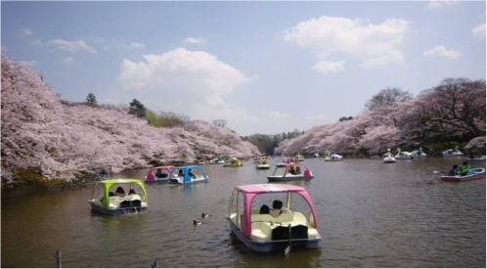
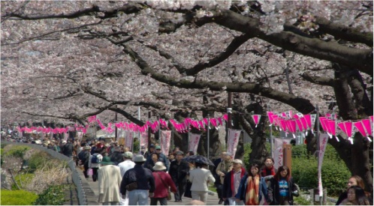



■ 하나미
(2) 일본의 기후

Slide 32
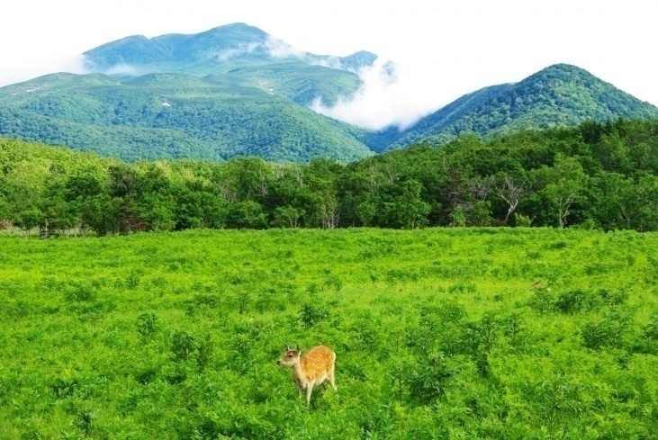
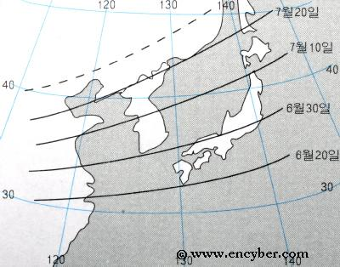
2) 일본의 여름
(2) 일본의 기후
6월~8월
오가사와라기단
남동계절풍의 영향- 더위
장마, 태풍
열대수준
가장더운지역
- 구마가야시

Slide 33
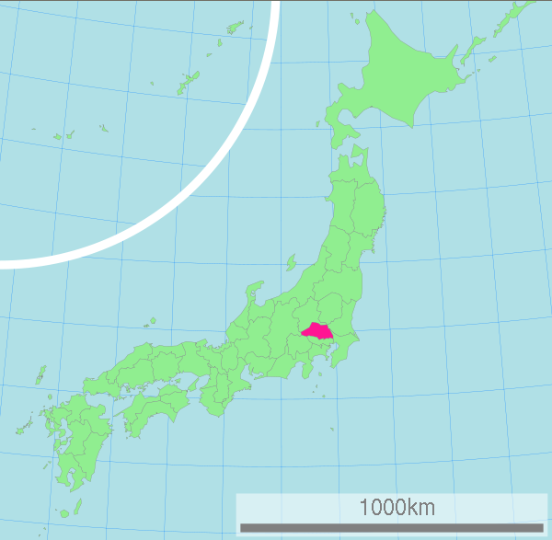
(2) 일본의 기후
■ 사이타마현의
구마가야시

Slide 34
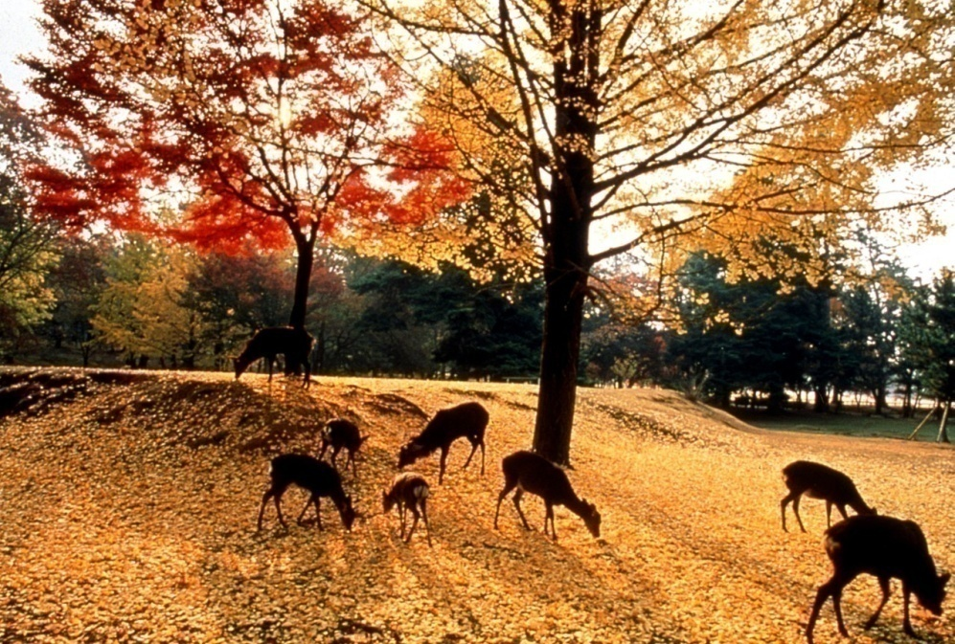
3) 일본의 가을
(2) 일본의 기후
9월~11월
태풍,
점점 청명한 날씨
(아키바레)
단풍

Slide 35

4) 일본의 겨울
(2) 일본의 기후
12월~2월
시베리아기단
겨울은 현저하게 한랭
북서계절풍의 영향 동해사면
- 세계 굴지의 적설지
대설지역-호쿠리쿠지방

Slide 36
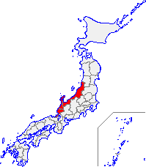
(2) 일본의 기후
■ 호쿠리쿠지방

Slide 37
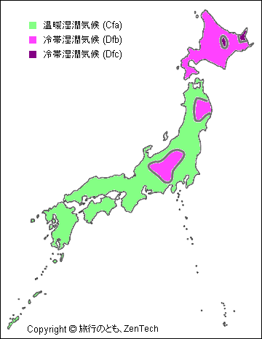
5) 일본기후의 특징
(2) 일본의 기후
국토면적이 적은데 비해 변화가 풍부
아열대성기후-토지생산성
경작지 연 2,3회 수확
- 좁은 국토 많은 인구
일본기후 구분 지도
[그림안]온단습윤기후Cfa
/ 냉대습윤기후Dfc/Dfa

Slide 38
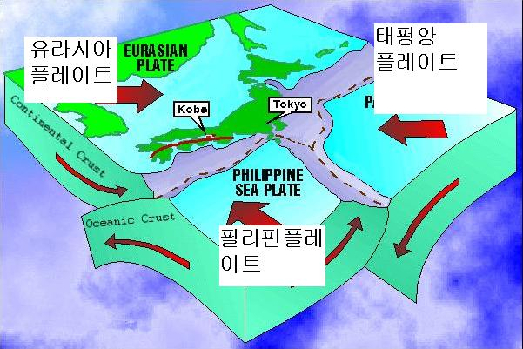
(3) 일본의 지진과 화산

Slide 39
1) 지진
(3) 일본의 지진과 화산
1923년 관동대지진
1995년 한신(大阪․神戶)․ 아와지(淡路)대지진

Slide 40
(3) 일본의 지진과 화산
도쿄권 매년 40~50회의 유감지진
열도 전체적-연평균 7500여회 중1500여회는 유감지진
70년 80년의 주기설

Slide 41
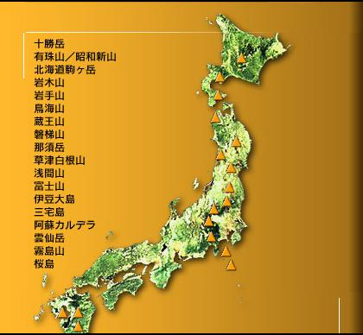
2) 화산
(3) 일본의 지진과 화산
200개 이상의 화산
거의 동일본지역에 분포
활화산 108개(전세계 900여개 활화산중)
간토지방-47개
(주요활화산 57개 중)

Slide 42
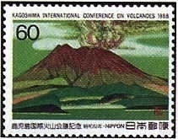
(3) 일본의 지진과 화산
■ 화산재해
1991년 운젠타케의 후겐다케
2000년 3월 31일 홋카이도 우수산(有珠山)이 분화

Slide 43
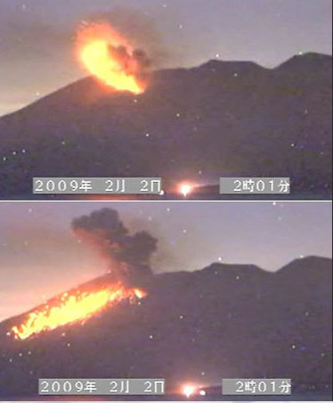
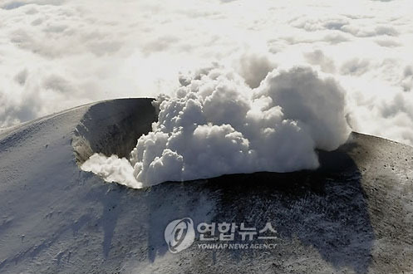
(3) 일본의 지진과 화산
■ 최근 분화
- 2009년 2월2일 아사마산분화

Slide 44
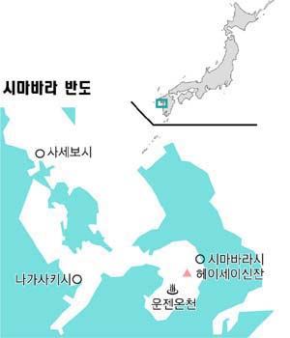
3) 온천
(3) 일본의 지진과 화산
일본에는 25,000개소의 원천
1995년 4000개소의 온천,
숙박시설을 가진
온천지 약 2400개
가 개발되어있다.

Slide 45
(3) 일본의 지진과 화산
온천개발가능자연
고온다습
일본인들의 목욕 선호벽

Slide 46
(3) 일본의 지진과 화산
■ 일본 3대 명천
효고현의 아리마, 기후현의 게로,
군마현 구사쯔온천

Slide 47
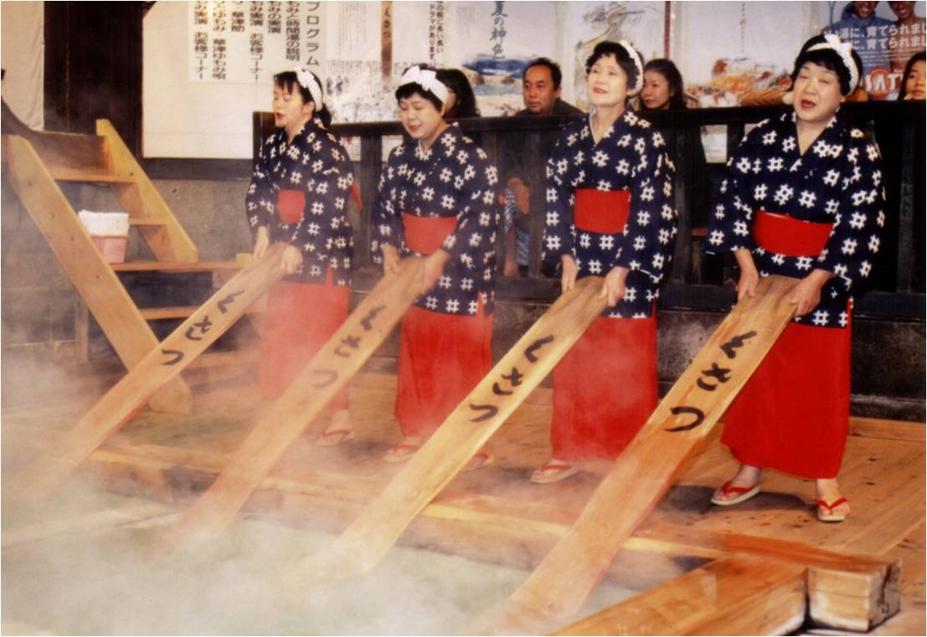
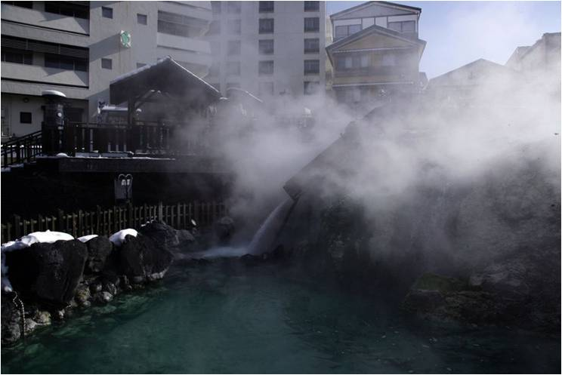
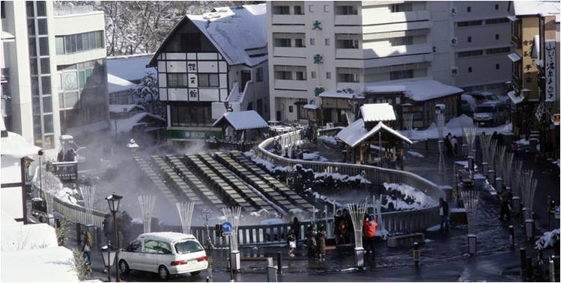
■ 구사쯔온천
(3) 일본의 지진과 화산

Slide 48
4) 지진과 화산이 일본인에 미친 영향
(3) 일본의 지진과 화산
자연순응의 문화
인간만사는 무상한 존재
자연의 순기능-역기능 모두 수용
재해 시-신속한 도피가 최선책으로 이해
소방대책, 건축기술 발전

Slide 49
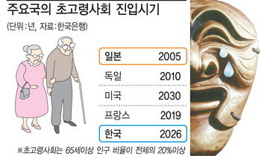
(4) 일본의 인구
인구밀도
337㎢
인구
127,288,419
평균수명
82.07
출산율
1.22
Notes:
출산율은 적고 의료의 발달로 평균수명은 늘어나 2020년에 총인구의 24%까지 고령화가 진행될 것으로 예상한다.
[지도]-일본은 평균나이는 40대이상이다.

Slide 50
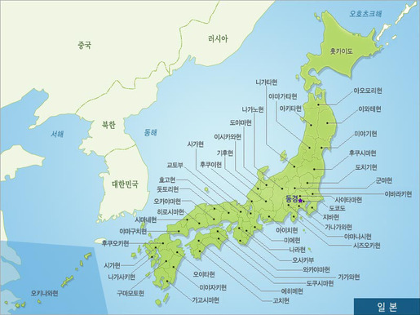
(5) 일본의 행정구역
Notes:
광역자치단체로서 1도((東京都), 1도(北海道), 2부(京都府, 大阪府), 43현(縣)으로 된 도도부현이 있고, 기초자치단체로는 시, 정, 촌으로 나누어짐.

Slide 51
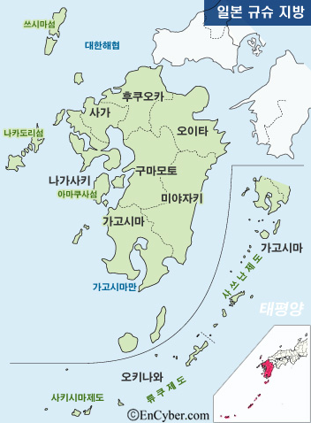
(5) 일본의 행정구역
1) 서남일본
- 큐슈지방
외래문화의 창구
선진문화 수용
교통상 역할 담당
1901년 최초로 야와타지구에 관영제철소 건설
1970년대 실리콘아일랜드
아름다운 경치, 온천으로 유명

Slide 52
(5)일본의 행정구역
- 오키나와
1895년
청일전쟁에서 승리한 일본이 중국의 묵인으로 일본영토에 편입
전후
미국은 이 지역을 분할 ․ 통치함
1972년
일본정부의 줄기찬 복귀운동 끝에 본토에 복귀

Slide 53

(5)일본의 행정구역
- 츄고쿠와 시코쿠지방
Notes:
츄고쿠산지와 시코쿠산지가 병행하게 늘어져 있어 이들 산지에 의해 동해측의 산잉지방, 두 개의 산지에 끼워져 있는 세토나이지방, 태평양쪽의 시코쿠 남부지방 등 3개의 지역으로 나눠져 있다.

Slide 54
(5)일본의 행정구역
1988년에는 혼슈와 시코쿠를 연결하는
세토대교가 개통
세토내해 연안에 공업지역을 형성
토쿠야마․이와쿠니 ․미즈시마
- 석유화학 콘비나트, 후쿠야마에는 철강업,
히로시마에는 자동차공업이 발달

Slide 55

(5)일본의 행정구역
■ 히로시마
ㆍ메이지시대 이후 군사적인 성격의 도시로 발전
ㆍ제2차세계대전 말 1945년 원자폭탄이 투하되어 희생자가 10수만에 달했음
ㆍ현재 추고쿠․시코쿠지방에서 가장 인구가 많은 상업도시로 성장

Slide 56
(5)일본의 행정구역 2) 중앙일본(킨키, 츄부, 칸토)
전체면적의 약 3분의 1
인구의 3분의 2가 집중
공업과 상업이 발달
도쿄, 나고야, 오사카 등의 3대도시

Slide 57

- 킨키지방
(5)일본의 행정구역
1100년 동안 나라와 교토에 수도
오랜역사를 지닌 중요문화재
오사카 – 상업도시
고베- 무역도시

Slide 58

- 츄부지방
(5)일본의 행정구역
동부지역-공업지대
서부지역-미개척지대
나고야, 요츠카이치,
토요타-츄쿄공업지대
중앙고지-일본알프스

Slide 59

- 칸토지방
(5)일본의 행정구역
근대들어 급부상
도쿄-신주쿠, 이케부쿠로,
시부야 등의 부도심 개발
전국의 약 4분의 1의 인구
(인구밀도가 가장 높은 지방)
일본최대 상업중심지

Slide 60
3) 동북일본(도호쿠, 홋카이도)
(5)일본의 행정구역
전국토의 약 40% 인구는 약 12%에 불과
많은 화산과 온천 아름다운 호수,
계곡 천연림과 희귀한 고산식물과 동물

Slide 61

- 도호쿠지방
(5)일본의 행정구역
혼슈 전체의 약 30%
대표적 벼재배지대
이와키산, 조카이산,
갓 산 등의 화산
-온천이 많음

Slide 62

- 홋카이도 지방
(5)일본의 행정구역
메이지시대- 일본에 편입, 본격적 개척
농업, 어업, 철공업 발전
거주하던민족 - 아이누족

Slide 63
(6)일본의 산업발전
경제규모-세계 제2위
에너지 자급률-17%에 불과
자동차산업-1980년에 미국을 제치고 세계1위
철강산업-1960년이후 제1위의 생산국
일본의 공업- 4대공업지대 중심발달

Slide 64
감 사 합 니 다.

